Slide 1
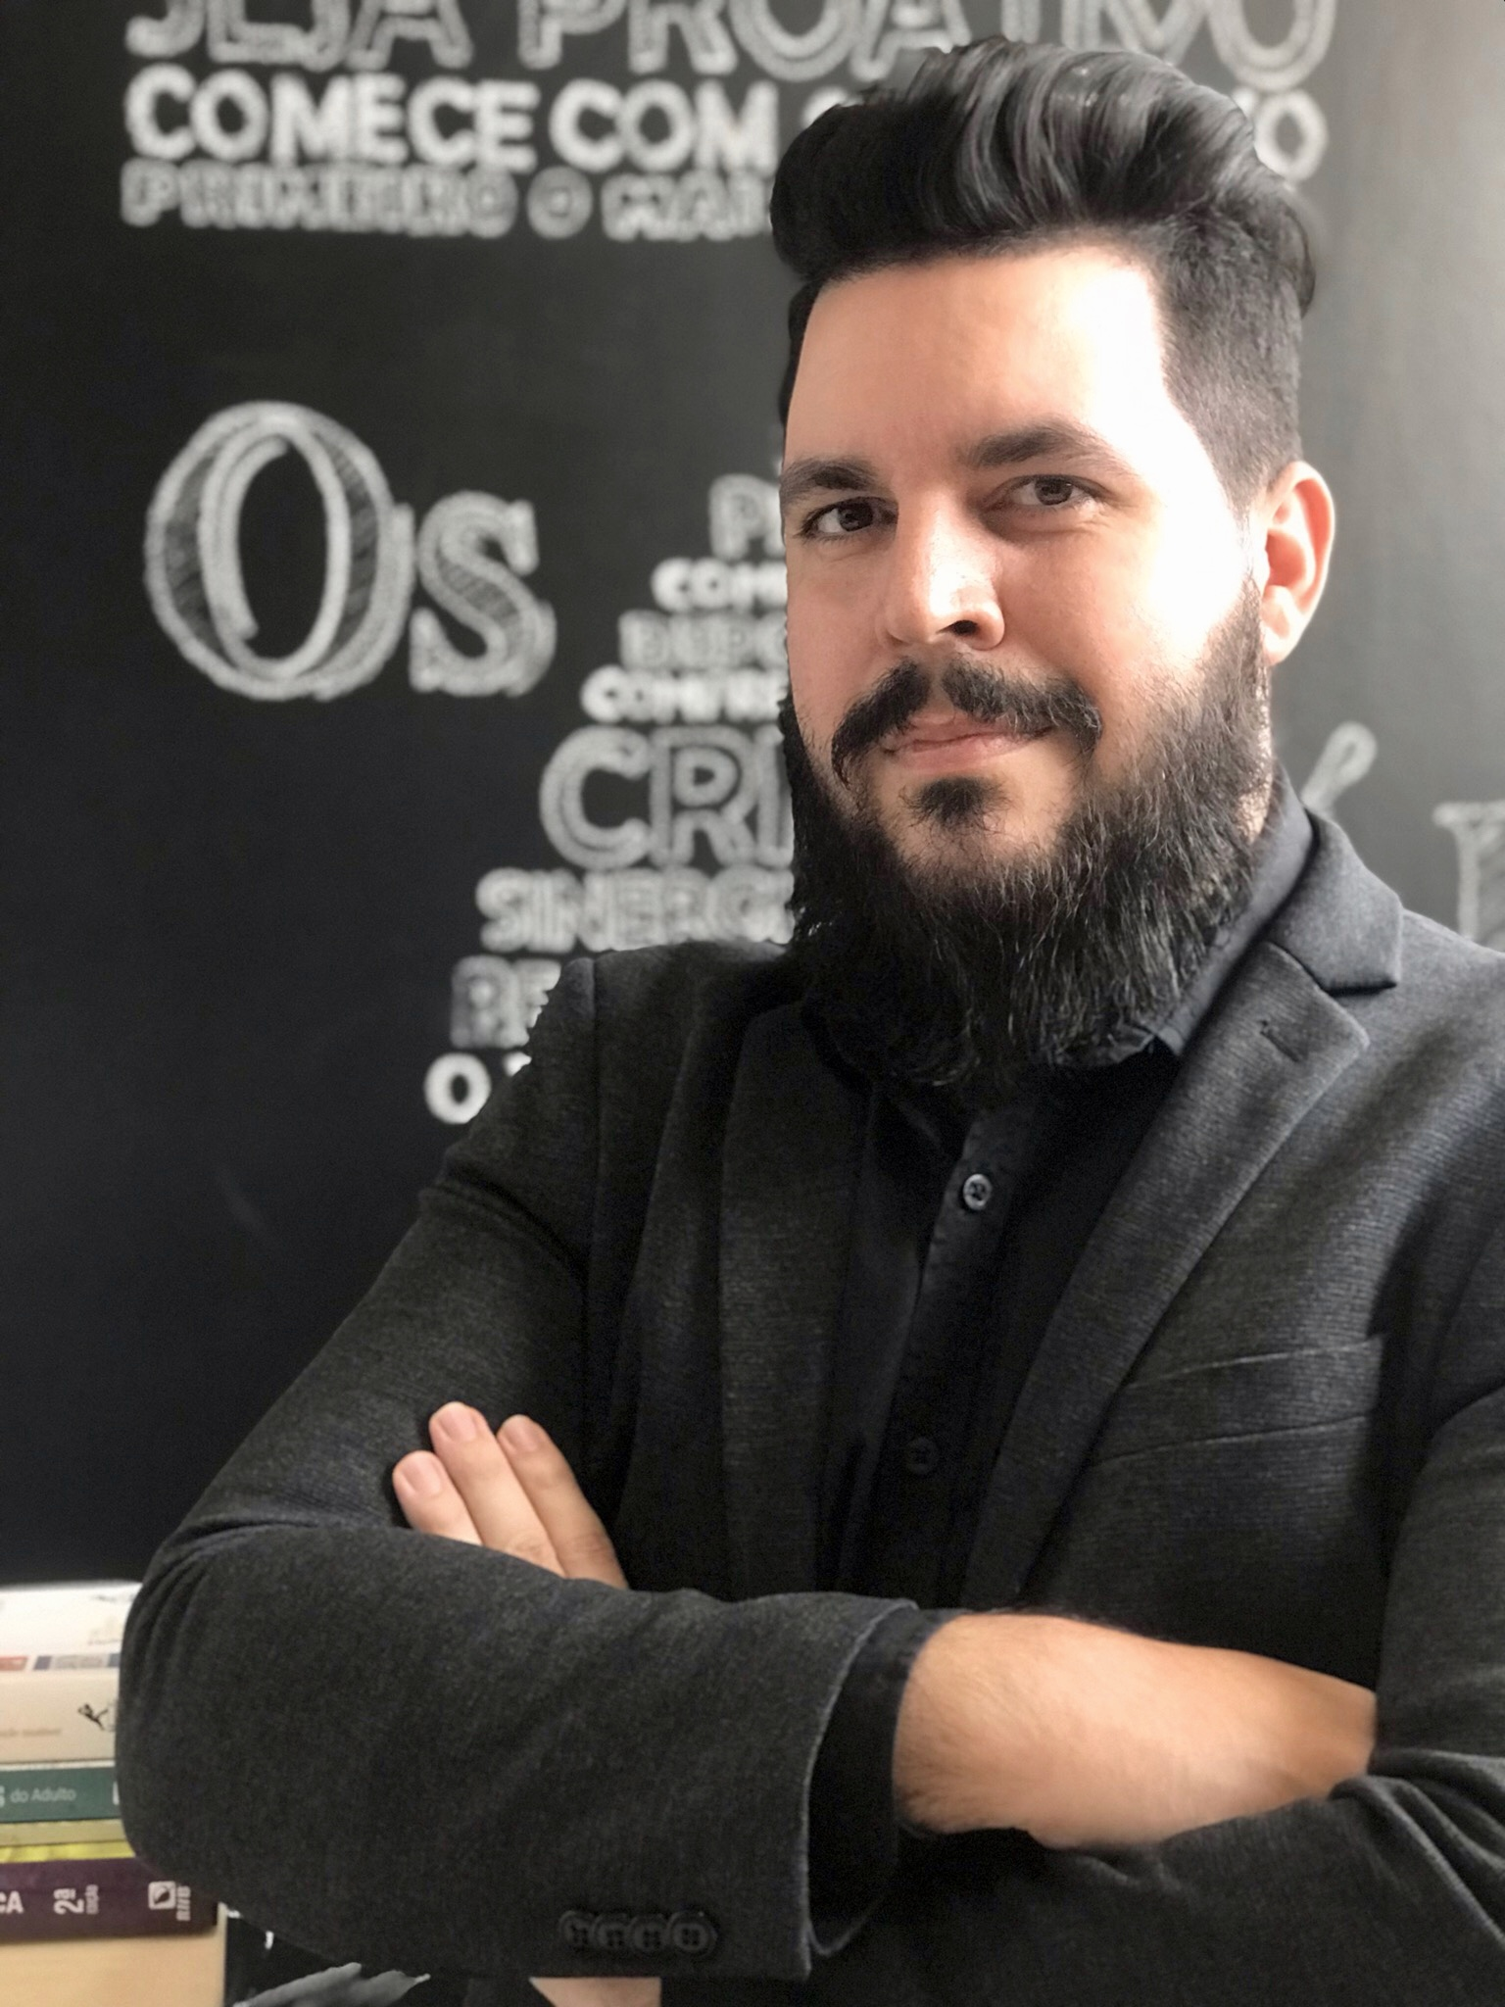






Alanderson Alves Ramalho
Possui graduação em Nutrição pela Universidade Paulista (2009), mestrado em Saúde Coletiva pela Universidade Federal do Acre (2012) e doutorado em Saúde Pública e Meio Ambiente pela Fundação Oswaldo Cruz (2018). Atualmente é professor adjunto da Universidade Federal do Acre, onde coordena o Laboratório de Avaliação Nutricional do Programa de Pós-Graduação em Saúde Coletiva e é líder do Grupo de Pesquisa em Saúde Coletiva na Amazônia. É membro do Núcleo Docente Estruturante do curso de bacharelado em Nutrição e professor permanente do Programa de Pós-Graduação em Saúde Coletiva. Apresenta experiência na área de Nutrição e Saúde Coletiva, desenvolvendo atividades de pesquisa, ensino e extensão, principalmente nas áreas Segurança Alimentar e Nutricional, Análise nutricional de população, Saúde Materno-Infantil, Epidemiologia e Saúde Pública.
CV: http://lattes.cnpq.br/1173989709557324

